Slide 1
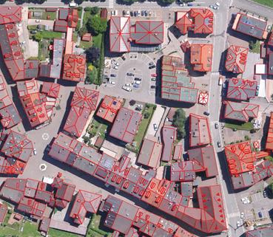
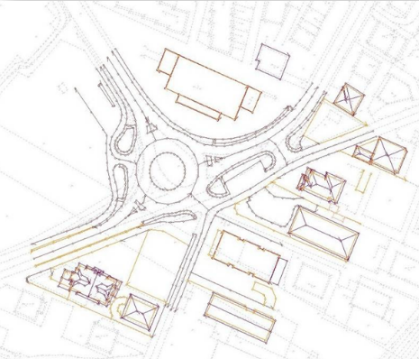
BOOSTEE-CE
POPRAWA EFEKTYWNOŚCI ENERGETYCZNEJ W MIASTACH EUROPY ŚRODKOWEJ POPRZEZ INTELIGENTNE ZARZĄDZANIE ENERGIĄ
Biuletyn
Wrzesień 2017
Numer 1
NASZ CEL I WIZJA
Projekt BOOSTEE-CE (Poprawa efektywności energetycznej w miastach Europy Środkowej poprzez inteligentne zarządzanie energią) opracuje i wdroży techniczne rozwiązania, strategie, podejście do zarządzania energią i systemy finansowania w celu osiągnięcia wyższej efektywności energetycznej w budynkach użyteczności publicznej. Zostanie to osiągnięte poprzez współpracę ponadnarodową i wykorzystanie danych geoprzestrzennych, inteli-gentnych narzędzi zarządzania energią i audytu energetycznego w celu ułatwienia wdrożenia efektywności energetycznej w budynkach. Końcowym celem jest poprawa zarządzania efektywnością energetyczną w istniejących budynkach użyteczności publicznej (w ramach działań pilotażowych) i ostatecznie zmniejszyć zużycie energii.
Projekt został sfinansowany z Programu Interreg Central Europe, w ramach Priorytetu 2 “Współpraca w zakresie strategii niskoemisyjnych w Europie Środkowej”, celu szczegółowego “Opracowanie i wdrożenie rozwiązań zwiększających efektywność energetyczną i udział odnawialnych źródeł energii w infrastrukturze publicznej”. Całkowity budżet BOOSTEE-CE wynosi 2,2 mln euro.
KIM JESTEŚMY
Konsorcjum projektu pochodzi z 7 krajów Europy Środkowej i składa się z 13 partnerów projektu - FBK Trento (Włochy - koordynator), E-Institute (Słowenia), Agencja Energetyczna Regionu Zlín (Czechy), Regionalna Agencja Energetyczna Północy (Chorwacja), Mazowiecka Agencja Energetyczna (Polska), Powiatowa Agencja Rozwoju w Tolna (Węgry), region Emilia-Romagna (Włochy), Miasto Velenje (Słowenia), Miasto Koprivnica (Chorwacja), Miasto Judenburg (Austria), Agencja Energetyczna Górnej Styrii (Austria), Europejskie Ugrupowania Współpracy Terytorialnej NOVUM (Polska), Gmina Miasto Płońsk (Polska) - oraz 2 stowarzyszonych partnerów – Region Zlín (Czechy) i Miasto Tolna (Węgry).
Projekt jest wspierany przez program Interreg CENTRAL EUROPE finansowany w ramach Europejskiego Funduszu Rozwoju Regionalnego

Slide 2
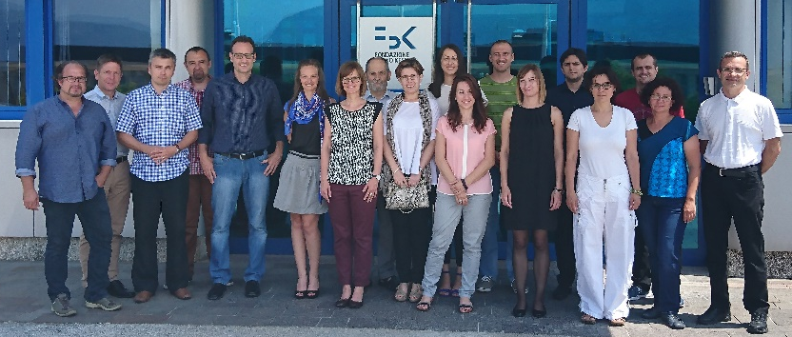
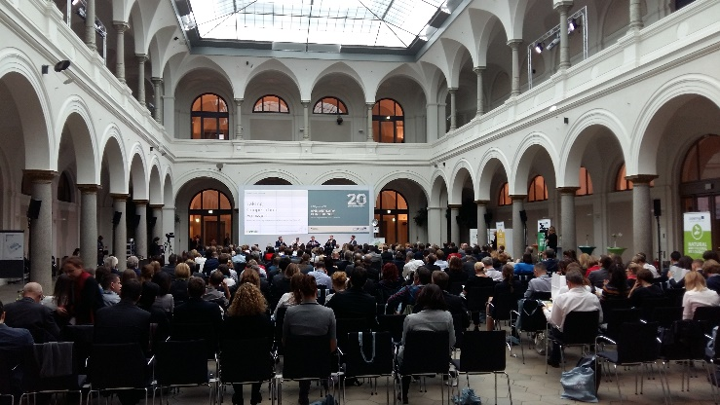
BOOSTEE-CE
POPRAWA EFEKTYWNOŚCI ENERGETYCZNEJ W MIASTACH EUROPY ŚRODKOWEJ POPRZEZ INTELIGENTNE ZARZĄDZANIE ENERGIĄ
Biuletyn
Wrzesień 2017
Numer 1
DZIAŁANIA PILOTAŻOWE
Projekt obejmuje 8 działań pilotażowych:
Pilotaż #1 Emilia-Romagna, IT Testowanie 3DEMS w miejskim obszarze regionu Emilia-Romagna | Pilotaż #2 Miasto Judenburg, AT Poprawa monitorowania energii i kontrola systemu grzewczego w kompleksie szkolnym | Pilotaż #3 Agencja Energetyczna Regionu Zlín, CZ Inwestycje efektywności energetycznej dla zero-energetycznych budynków użyteczności publicznej w regionie Zlín | Pilotaż #4 Agencja Tolna County Dev., HU Wykorzystanie OnePlace w celu poprawy efektywności energetycznej w budynkach użyteczności publicznej w Tolna
Pilotaż #5 Mazowiecka Agencja Energetyczna, PL Monitorowanie wykorzystania energii w budynku użytecz-ności publicznej w Płońsku | Pilotaż #6 Miasto Koprivnica, HR Efektywność energetyczna z platformą OnePlace w przedszkolu w Koprivnica | Pilotaż #7 Miasto Velenje, SI Poprawa zarządzania energią w publicznej szkole w Velenje | Pilotaż #8 EUWT NOVUM, PL Testowanie projektowej platformy w regionach transgranicznych PL/CZ
PIERWSZE SPOTKANIE PROJEKTOWE
Projekt rozpoczął się oficjalnie w czerwcu, a spotkanie odbyło się w Trento (Włochy) w dniach 12-13 czerwca 2017 r., prowadzone przez głównego partnera FBK. Podczas wydarzenia wszyscy partnerzy zaprezentowali się, przedstawiając swoje doświadczenie, działania i strategiczne zainteresowanie BOOSTEE-CE. Obecny był również Wspólny Sekretariat Komisji Europejskiej.
BOOSTEE-CE – DWUDZIESTA COROCZNA KONFERENCJA INTERREG CE
Partnerzy BOOSTEE-CE – EUWT NOVUM oraz E-Institute uczestniczyli w konferencji, która odbyła się w Berlinie w dniach 21-22 września 2017 r. Podczas wydarzenia omówiono przyszłość współpracy ponadnarodowej, szczegóły dotyczące nadchodzących nowych zaproszeń do składania wniosków i nowych pomysłów na projekty.
Projekt jest wspierany przez program Interreg CENTRAL EUROPE finansowany w ramach Europejskiego Funduszu Rozwoju Regionalnego

Slide 3
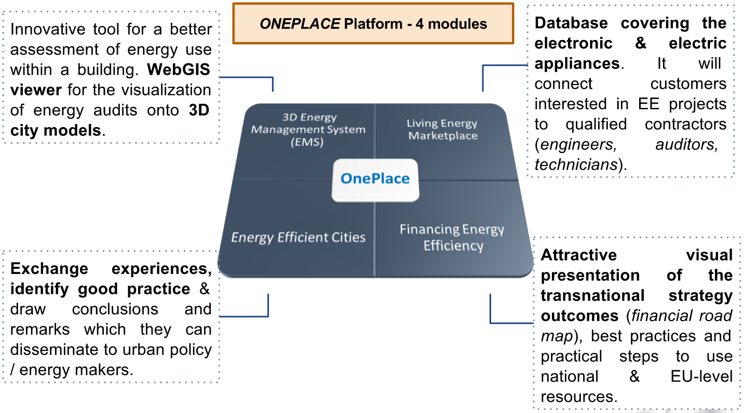
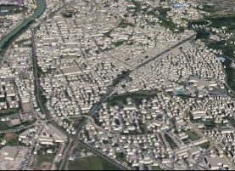
BOOSTEE-CE
POPRAWA EFEKTYWNOŚCI ENERGETYCZNEJ W MIASTACH EUROPY ŚRODKOWEJ POPRZEZ INTELIGENTNE ZARZĄDZANIE ENERGIĄ
Biuletyn
Wrzesień 2017
Numer 1
Platforma ONEPLACE
W ramach projektu BOOSTEE-CE powstanie platforma internetowa OnePlace oparta na modelach 3D budynków i informacjach o energii. OnePlace będzie składała się z 4 modułów typu „podłącz i korzystaj”: Systemu Zarządzania Energią 3D (EMS), miast efektywnych energetycznie, rynku energii i finansowania efektywności energetycznej.
OPIS PARTNERA
Bruno Kessler Foundation (FBK), Italy – Lider projektu
FBK (http://www.fbk.eu) dawniej zwany Istituto Trentino di Cultura (ITC), powstał w 1962 r. jako publiczne centrum badawcze autonomicznej prowincji Trydentu (Włochy). FBK dąży do osiągnięcia doskonałości naukowej, innowacji i transferu technologii do firm i usług publicznych. FBK posiada ponad 350 naukowców i pracowników pracujących w obszarach technologii informacyjnych, materiałów, mikrosystemów i nauk społecznych. FBK koordynuje projekt BOOSTEE-CE za pomocą jednostki pomiarowej 3D Optical Metrology (3DOM – http://3dom.fbk.eu), która posiada wiedzę z zakresu danych geoprzestrzennych i metodologii, pozycjonowania i nawigacji, integracji danych i czujników, UAV, GIS, segmentacji modelu 3D i dostępu do sieci. FBK-3DOM posiada skonsolidowany know-how zdobyty w opracowywaniu oprogramowania metrologii i oprogramowania geoprzestrzennego oraz metodologii badania i modelowania 3D w różnych skalach i na różne potrzeby.
Projekt jest wspierany przez program Interreg CENTRAL EUROPE finansowany w ramach Europejskiego Funduszu Rozwoju Regionalnego

Slide 4
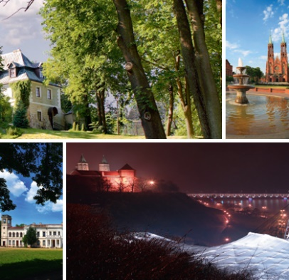
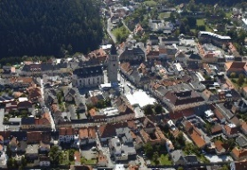
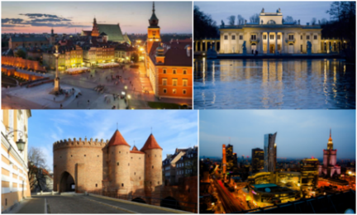
BOOSTEE-CE
POPRAWA EFEKTYWNOŚCI ENERGETYCZNEJ W MIASTACH EUROPY ŚRODKOWEJ POPRZEZ INTELIGENTNE ZARZĄDZANIE ENERGIĄ
Biuletyn
Wrzesień 2017
Numer 1
OPIS PARTNERA
Mazowiecka Agencja Energetyczna, Polska – PP5
Mazowiecka Agencja Energetyczna (MAE - http://www.mae.com.pl) promuje energię odnawialną i efektywność energetyczną. Agencja została utworzona w celu ustanowienia polityki energetycznej w regionie i pomagania instytucjom publicznym i prywatnym w planowaniu energetycznym. MAE zajmuje się zagadnieniami: odnawialnych źródeł energii, efektywności energetycznej w sektorze mieszkaniowym i obszarach miejskich/wiejskich, działań dla MŚP, planowania energetycznego, monitorowania energii, rozwoju rynku energii, systematycznego zbierania danych regionalnych. Ponadto nawiązuje kontakty z partnerami z Polski i zagranicy realizując projekty międzynarodowe oraz krajowe.
OPIS PARTNERA
Miasto Judenburg, Austria – PP10
Miasto Judenburg (JUD - www.judenburg.at) jest jednym z austriackich pionierów w dziedzinie ochrony środowiska z własnym działem od 1986 r. Pierwsze koncepcje dotyczące energii i ruchu drogowego powstały na początku lat 90. Miasto przystąpiło do programu Climate Alliance w 1992 r. i Europejskiego Programu Nagród Energii e5 w 2006 r. W 2011 r. Judenburg stał się członkiem Porozumienia Burmistrzów i w 2012 r. utworzył jeden z pierwszych planów działania na rzecz zrównoważonej energii w Austrii. Miasto jest na dobrej drodze do osiągnięcia celu redukcji emisji gazów cieplarnianych o 28% w porównaniu z rokiem 1990, głównie poprzez rozbudowę sieci ciepłowniczej wykorzystującej biomasę, OZE w budynkach użyteczności publicznej oraz rozwój produkcji tzw. zielonej energii.
NASTĘPNE SPOTKANIE PROJEKTOWE
Następne spotkanie projektowe BOOSTEE-CE odbędzie się w Warszawie w dniach 6-7 listopada 2017 r. Partnerzy spotkają się w celu omówienia postępów w realizacji projektu i zaplanowania dalszych działań.
NADCHODZĄCE DZIAŁANIA PROJEKTOWE
Nadchodzące projekty obejmują:
- Gromadzenie niezbędnych danych z istniejących repozytoriów w celu umożliwienia rozwoju projektu
Określenie metodologii ujednolicenia i zintegrowania danych niejednorodnych (geograficznych,
energetycznych itd.)
- Sprawozdanie z najnowocześniejszych metodologii modelowania 3D miast i powiązanych aplikacji
- Definicja systemu architektury platformy energetycznej online projektu (OnePlace)
KONTAKT:
Koordynator projektu: Fabio Remondino, FBK Trento, Italy – remondino@fbk.eu
Strona internetowa projektu: http://www.interreg-central.eu/Content.Node/BOOSTEE-CE.html
Projekt na Facebook: https://www.facebook.com/BOOSTEECE/
Projekt jest wspierany przez program Interreg CENTRAL EUROPE finansowany w ramach Europejskiego Funduszu Rozwoju Regionalnego

